Slide 1
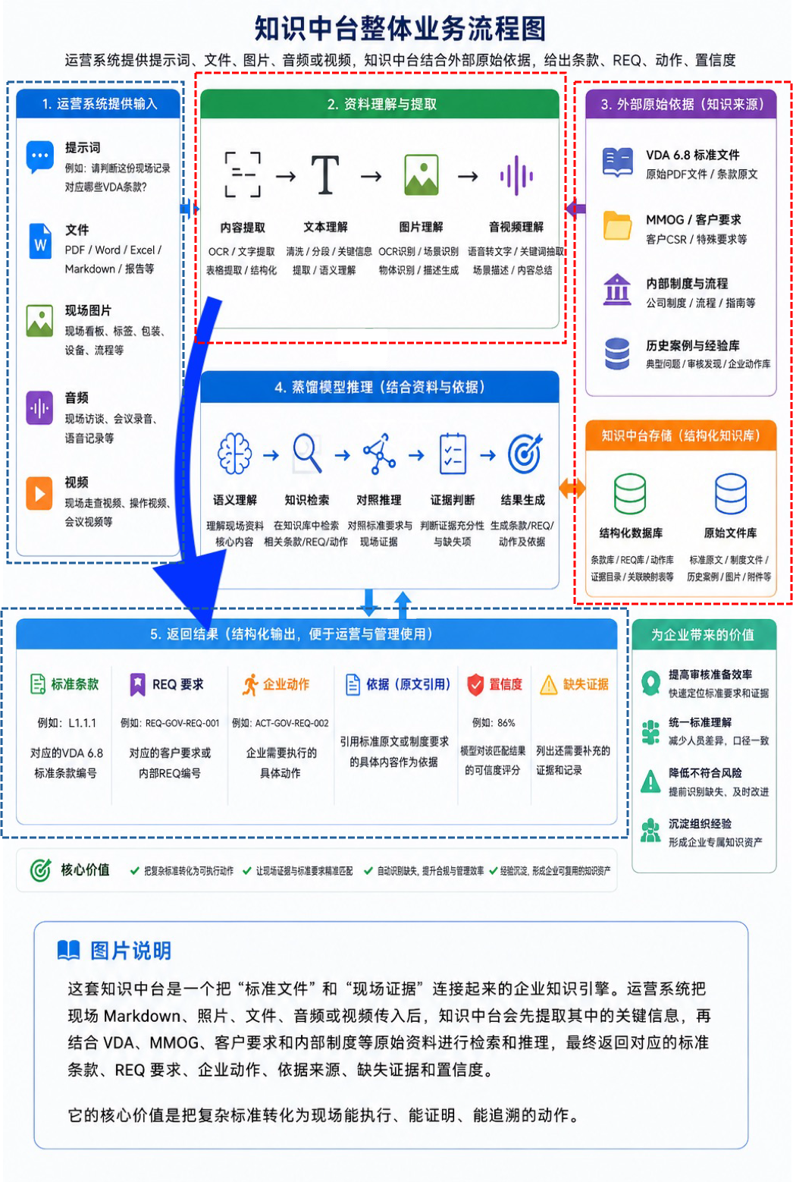
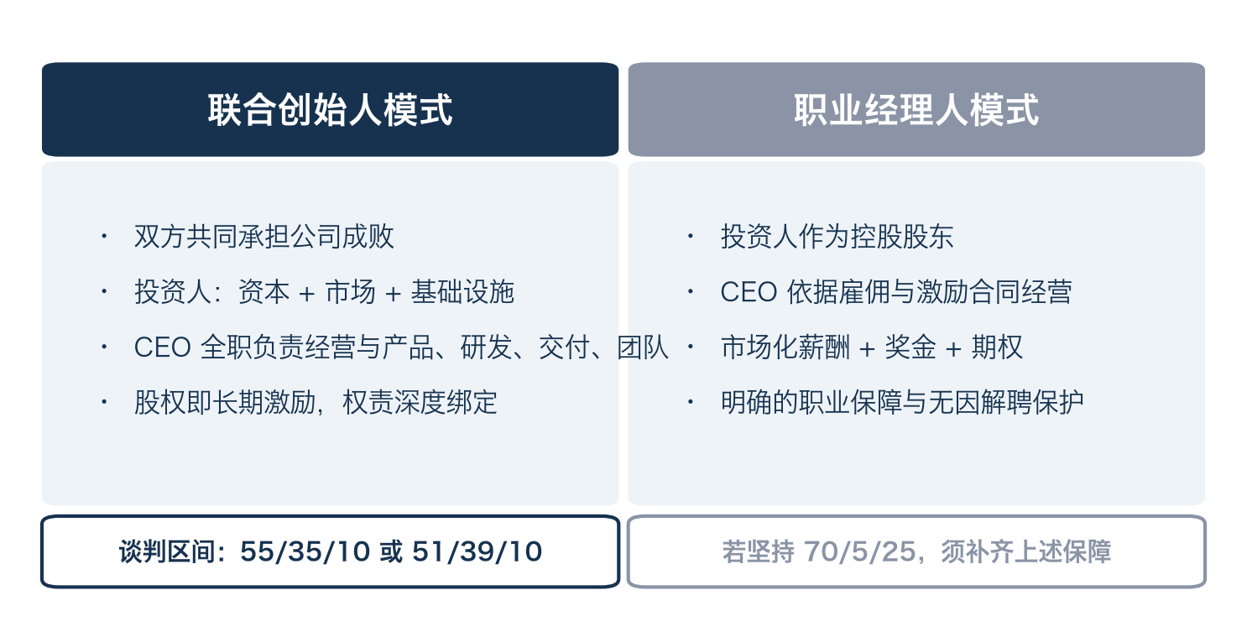
创始团队合作与治理结构建议
1 / 3
01 合作目标与模式选择
合作目标
• 共建工业 AI 软件平台：工业 Know-how + 体系标准 + AI 技术；
• 兼顾资本安全、核心团队长期激励与后续融资能力。
关键提醒：不建议将“联合创始人的责任”与“职业经理人的收益和权限”混搭组合。
工业 AI 软件平台架构示意（知识中台 ↔ 运营系统 + AI）
本文件为可供双方讨论的中性版本，不构成有约束力的要约或法律意见

Slide 2
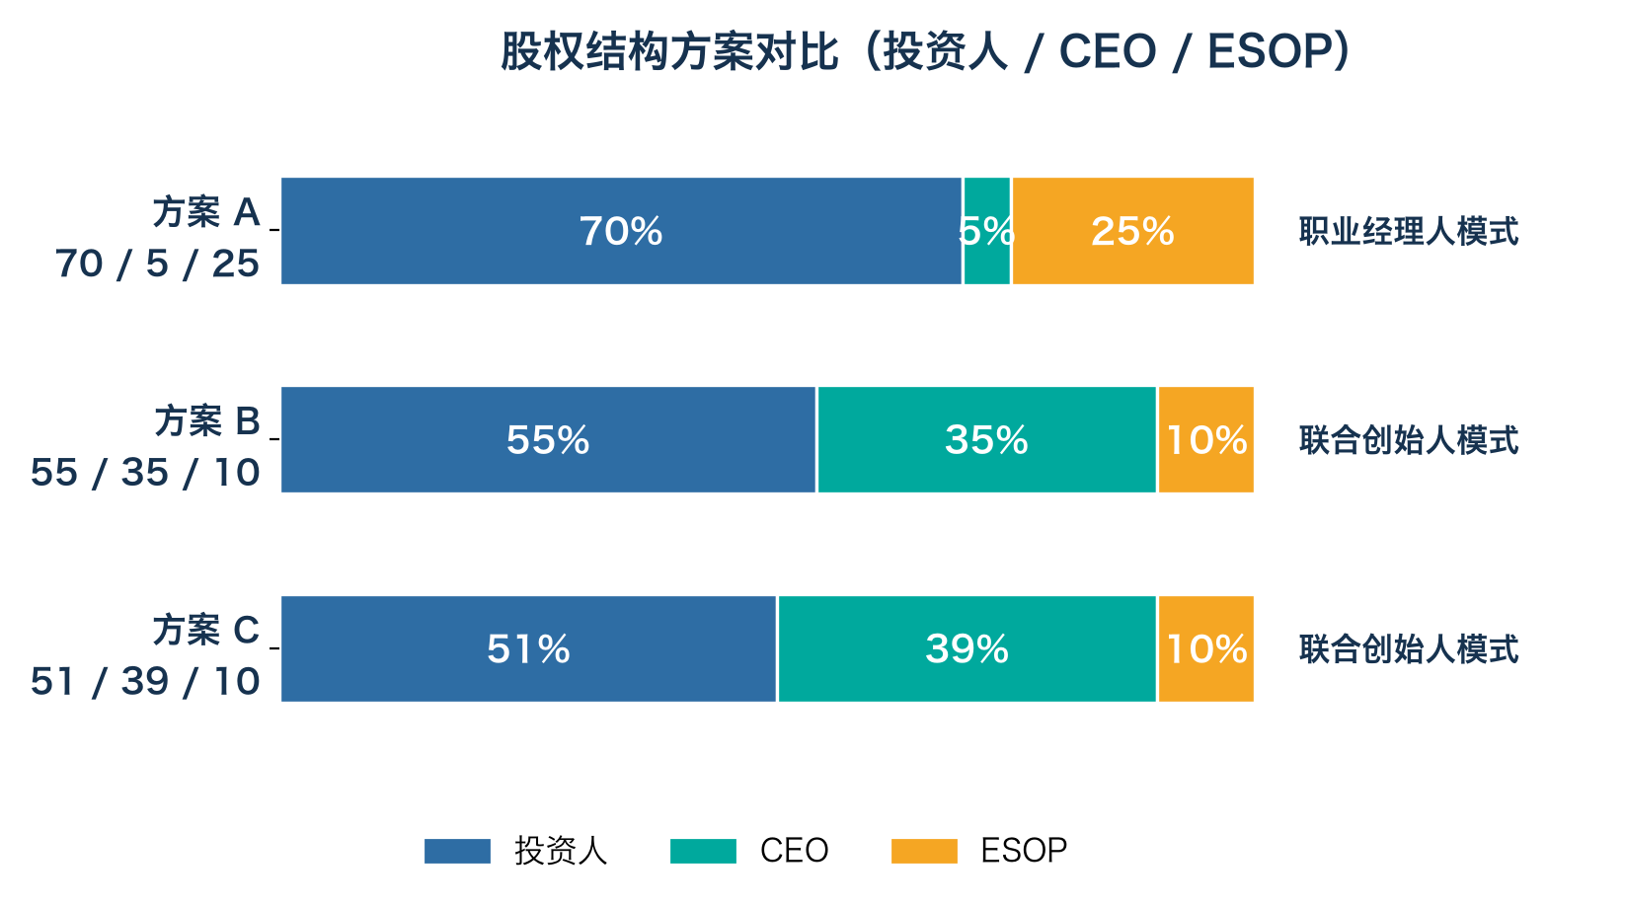
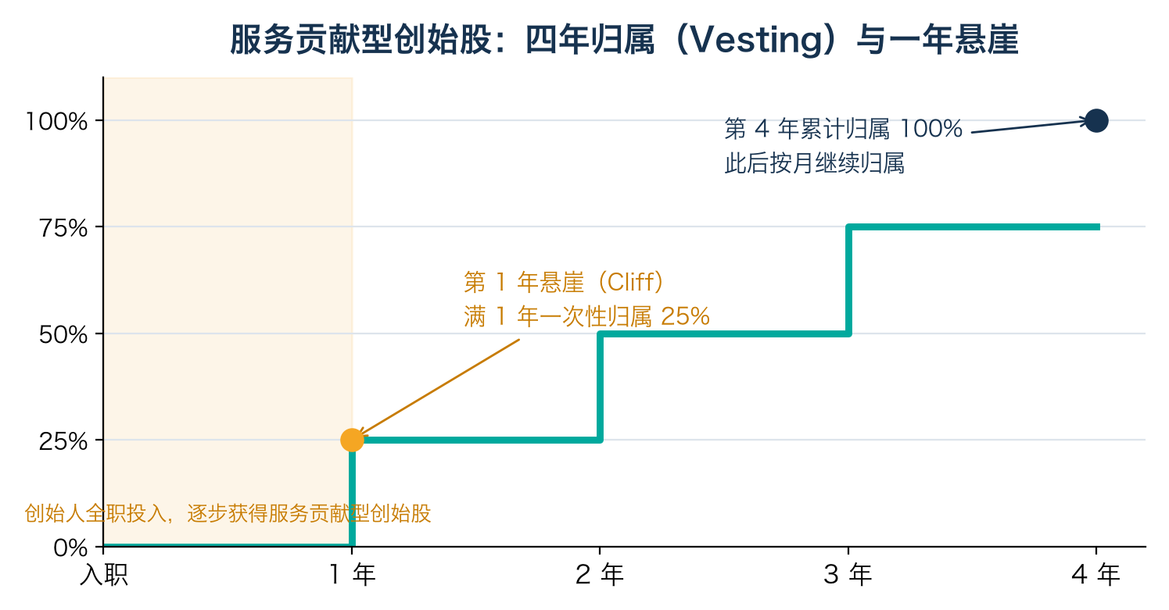
经济结构与股权方案
2 / 3
02 股权、归属与融资稀释
归属与退出
• 四年 Vesting + 一年 Cliff，此后按月归属；
• 成立前已完成的验证工作可讨论起算信用；
• 未实缴资本对应股权不应无条件全部生效；
• 明确离职、无因解聘、违约、死亡失能与控制权变更处理；
• 约定已/未归属股份的回购权、价格、程序与支付。
方案要点
• ESOP 按 18–24 个月招聘计划确定，初步可讨论 10% 并按需扩充，避免无岗位预算一次预留 25%；
• 联合创始人模式建议谈判区间 55/35/10 或 51/39/10；
• 若坚持 70/5/25，须按职业经理人模式补足薪酬、奖金、动态期权、经营授权与无因解聘保护。
本文件为可供双方讨论的中性版本，不构成有约束力的要约或法律意见

Slide 3
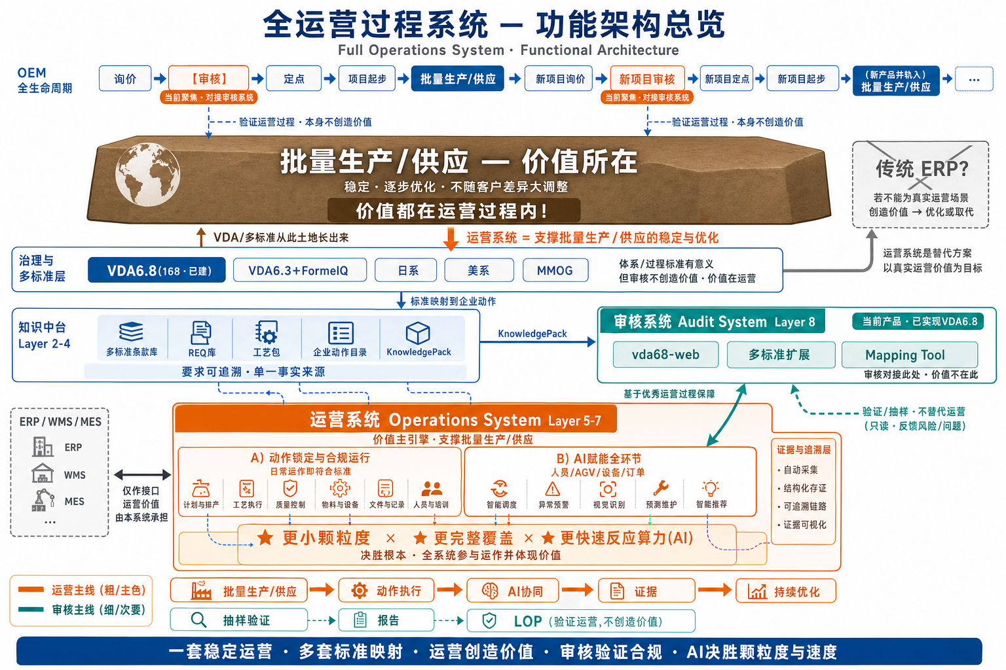
治理结构与推进路径
3 / 3
03 权责对等、风险约束与落地节奏
治理结构
• CEO：董事会批准的战略与预算内，享有日常经营决策权；
• 董事会：审议年度预算、融资、重大合同、核心高管与资本事项；
• 保留事项：章程修改、增资减资、并购清算、核心 IP 处置、重大关联交易；
• 月度经营报告、季度董事会、财务信息权、关联交易审批与僵局解决机制。
推进路径（7 步）
① 确认合作模式（联合创始人 / 职业经理人）
② 交换并核实出资、资源、知识产权、全职投入证明
③ 确认 24 个月预算、里程碑与招聘计划
④ 完成股权与融资稀释模型
⑤ 签署原则性 Term Sheet
⑥ 分别征询法律与税务意见
⑦ 签署股东协议、章程、投资协议、激励与知识产权文件
全运营过程系统功能架构总览——公司业务全景与产品基础
控制权、经济权与岗位权责分别表达；以治理规则覆盖融资、稀释、ESOP 扩池与董事会变化。
本文件为可供双方讨论的中性版本，不构成有约束力的要约或法律意见

